Slide 1

选课系统
创建账户
<<include>>
账户管理
管理维护
<<include>>
<<include>>
<<include>>
修改账户信息
补发听课证
导入/导出教师信息
管理员
<<include>>
导入/导出用户信息
<<include>>
查询课程信息
<<include>>
查询选课课表
教学管理系统
导入/导出学生信息
教师
<<include>>
查询选课学生信息
注册课程
<<extend>>
登录系统
打印学生名单
搜索课程
<<extend>>
<<include>>
学院主页登录
选择课程
<<include>>
学生信息管理系统
在线选课
学生
查询个人选课信息
<<include>>
修改所选课程列表

Slide 2
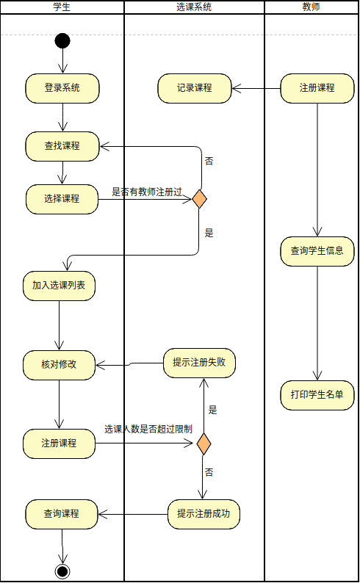

Slide 3
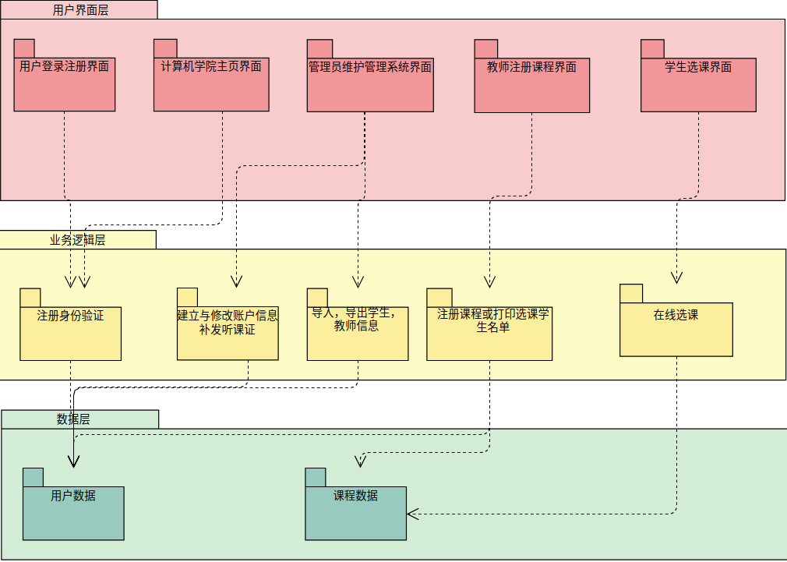

Slide 4
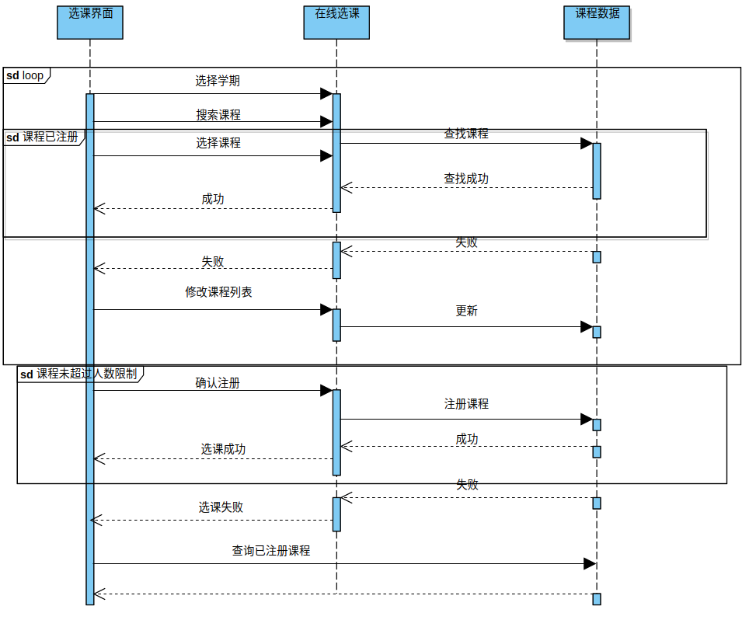

Slide 5
